Slide 1



CHÀO MỪNG QUÝ THẦY CÔ
VỀ DỰ GIỜ THĂM LỚP 3B
Tiếng Việt
Luyện tập: Từ chỉ sự vật, hoạt động.
Giáo viên: Đỗ Thị Hoài Phương

Slide 2
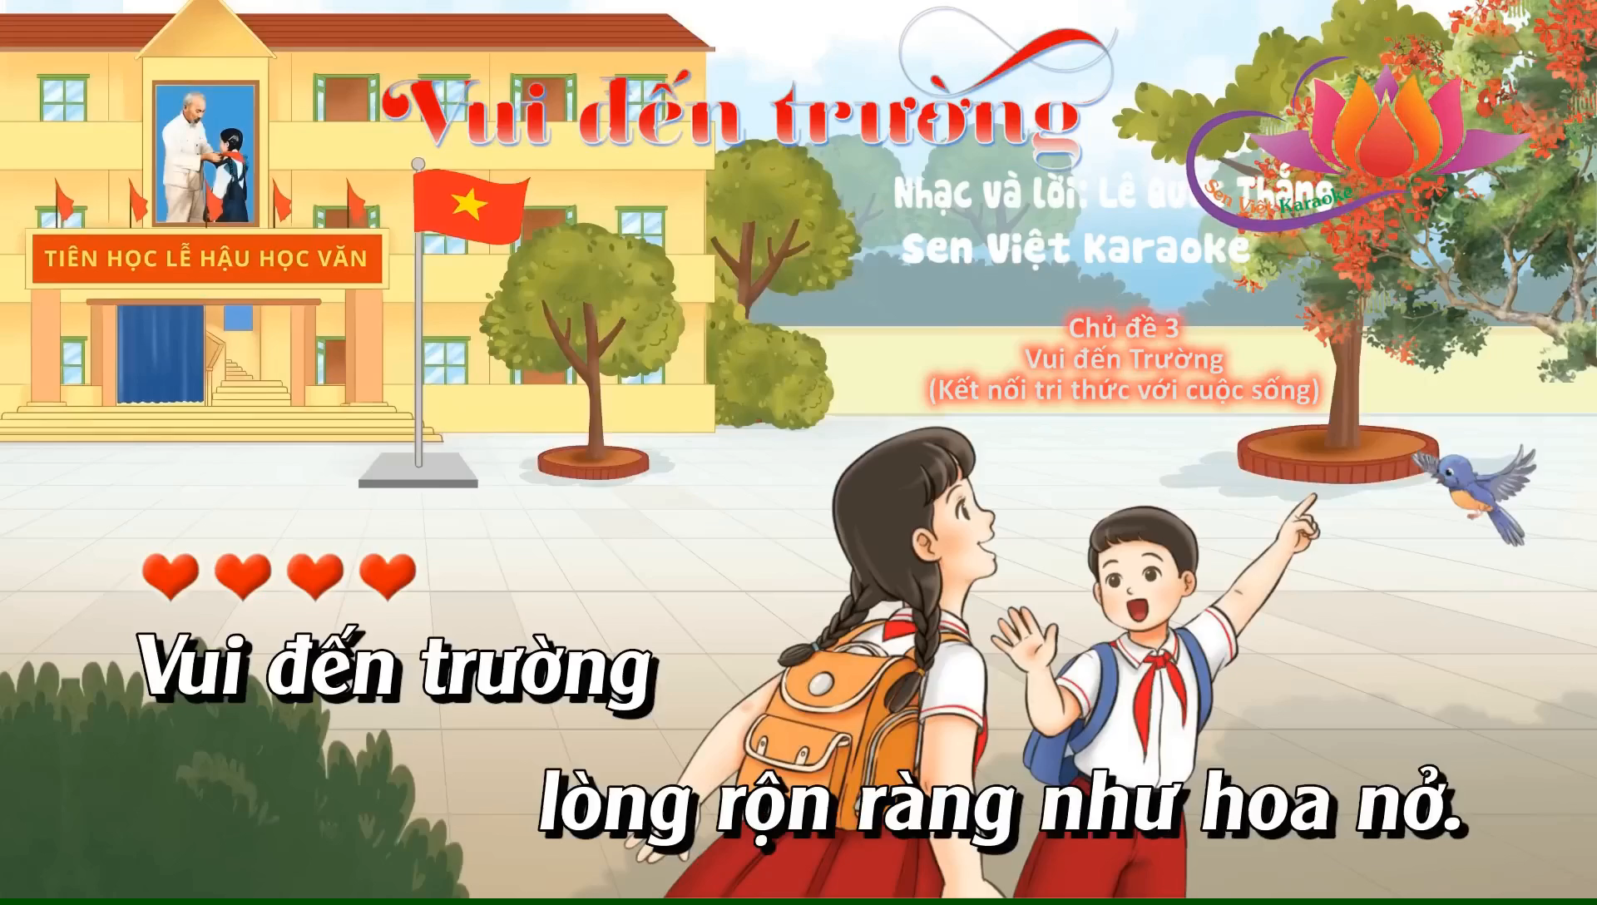

Slide 3
Từ chỉ sự vật
Những từ dùng để chỉ tên của cây cối, con người, hiện tượng, đồ vật, con vật, cảnh vật.
Từ chỉ hoạt động
Những từ chỉ sự vận động của con người, con vật mà chúng ta có thể nhìn thấy được bên ngoài.

Slide 4
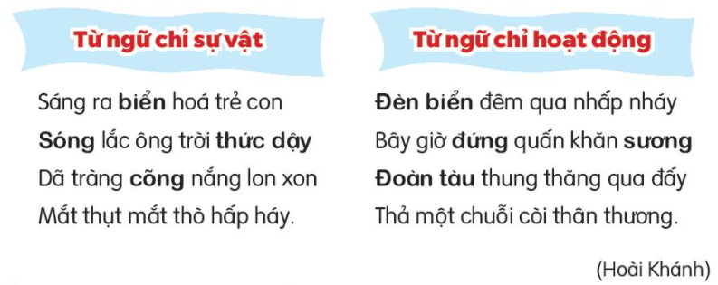
1. Luyện tập.
Bài 1. Xếp các từ ngữ in đậm trong đoạn thơ dưới đây vào nhóm thích hợp.
biển,
sóng,
thức dậy,
cõng,
đèn biển,
đứng,
sương,
đoàn tàu

Slide 5
Bài 1: Em dựa vào đoạn thơ, xác định các từ ngữ in đậm sắp xếp vào nhóm thích hợp.
biển,
sóng,
thức dậy,
cõng,
đèn biển,
đứng,
sương,
đoàn tàu
Từ ngữ chỉ sự vật | Từ ngữ chỉ hoạt động

Slide 6
Bài 2. Tìm thêm những từ ngữ chỉ sự vật có trong đoạn thơ trên.
Những từ ngữ chỉ sự vật khác trong đoạn thơ là: trẻ con, ông trời, dã tràng, mắt, khăn

Slide 7
Bài 3: Hỏi – đáp về sự vật, hoạt động được nói đến trong đoạn thơ.
Mẫu.
STT | Hỏi – đáp về sự vật | Hỏi – đáp về hoạt động
1
Cái gì lắc ông trời thức dậy?
Dã tràng làm gì?
Sóng lắc ông trời thức dậy.
Dã tràng cõng nắng.

Slide 8
Bài 3. Hỏi – đáp về sự vật, hoạt động được nói đến trong đoạn thơ.
Mẫu:
STT | Hỏi – đáp về sự vật | Hỏi – đáp về hoạt động
1
2
3
Cái gì lắc ông trời thức dậy?
Dã tràng làm gì?
Sóng lắc ông trời thức dậy.
Dã tràng cõng nắng.
Cái gì cõng nắng lon xon?
Đèn biển làm gì?
Dã tràng cõng nắng lon xon.
Đèn biển đứng quấn khăn sương.
Sáng ra, cái gì hóa trẻ con?
Sóng làm gì?
Sáng ra biển hóa trẻ con.
Sóng lắc ông trời thức dậy.

Slide 9







Notes:
Thầy cô có thể bật/tắt nhạc nền bằng cách nhấp vào biểu tượng Nốt nhạc.
Thầy cô nhấp vào BẮT ĐẦU hoặc nhấp trái chuột để vào phần câu hỏi.

Slide 10












Trong các từ sau từ nào chỉ sự vật?
01
Âm thanh
khi chọn Đúng
Bàn ghế, con mèo, bố mẹ, dòng sông.
Bàn ghế, chạy, bố mẹ.
Âm thanh
khi chọn Sai
Dòng sông, con mèo, chạy.
Cười, con gà, cây bàng.
Notes:
HD chỉnh sửa: Thầy cô nhập câu hỏi và các đáp án vào các ô (Căn chỉnh size chữ cho phù hợp với độ dài câu hỏi)
Thầy cô nhấp chuột phải hoặc phím -> để hiện câu hỏi và các đáp án
Sau khi HS chọn đáp án, thầy cô nhấp vào PHẦN ĐẤT chứa đáp án đó.
Sau khi ở phần kiểm tra đúng sai, thầy cô nhấp < để trở về câu hỏi.
Sau khi hoàn thành xong câu hỏi, thầy cô nhấp hình > hoặc chuột trái, phím -> để chuyển sang câu hỏi tiếp theo.

Slide 11


Trong các từ sau từ nào chỉ hoạt động?
02
Âm thanh
khi chọn Đúng
Đi, ngồi, cười, hoa lan.
Chạy, nhảy, cười, nói.
Âm thanh
khi chọn Sai
Buồn, ngồi, đi.
Hát, chạy, nghĩ.

Slide 12

XIN CHÂN THÀNH CẢM ƠN
QUÝ THẦY CÔ GIÁO VÀ CÁC EM
Notes:
12

